Slide 1
Κατανεμημένα Συστήματα
Μάθημα #9

Slide 2
Περιεχόμενα
Το πρόβλημα του αμοιβαίου αποκλεισμού
Ο αλγόριθμος Coordinator
Ο αλγόριθμος του Lamport
Ο αλγόριθμος των Ricard και Agrawala
Ο αλγόριθμος του LeLann (τοπολογία δακτυλίου)
Ο αλγόριθμος του Chandy (οποιαδήποτε τοπολογία)
Ο αλγόριθμος του Raymond (τοπολογία δένδρου)
ΒΙΒΛΙΟΓΡΑΦΙΑ:
A. Tanenbaum, M. Steen, «Κατανεμημένα Συστήματα», Κλειδάριθμος, 2005
Κατανεμημένα Συστήματα με JAVA, Ι. Κάβουρας, Ι. Μήλης, Γ. Ξυλωμένος, Α. Ρουκουνάκη, Κλειδάριθμος 2005.

Slide 3
Το πρόβλημα του αμοιβαίου αποκλεισμού
Πρόσβαση πολλών διεργασιών σε κοινό πόρο (π.χ., κοινή μεταβλητή, κοινή δομή δεδομένων, κοινό αρχείο)
Οι διεργασίες πρέπει να αποκτήσουν αποκλειστική πρόσβαση διότι είναι αδύνατη η χρήση του κοινού πόρου από δύο ή περισσότερες διεργασίες (π.χ. πρόσβαση σ’ έναν εκτυπωτή σε δίκτυο στον οποίο πολλοί χρήστες θέλουν να εκτυπώσουν).
Βασική παραδοχή είναι ότι δεν ξέρουμε πότε κάθε διεργασία θα κάνει αίτηση για να έχει πρόσβαση στον κοινό πόρο.
Το μέρος του κώδικα της διεργασίας που χρειάζεται να χειριστεί τον πόρο αποκλειστικά ονομάζεται Κρίσιμη Περιοχή (critical section).
Πρόσβαση στον κοινό πόρο: εκτέλεση εντολών κρίσιμης περιοχής.
Το πρόβλημα μπορεί να λυθεί είτε με κεντρικοποιημένο είτε με κατανεμημένο τρόπο.

Slide 4
Το πρόβλημα του αμοιβαίου αποκλεισμού
Στα συστήματα ενός επεξεργαστή
Κεντρικοποιημένες λύσεις στο πρόβλημα: χρήση σηματοφορέων (semaphores), συντονιστών, κ.λπ.
Στα κατανεμημένα συστήματα
Δεν υπάρχει κεντρικό σημείο συντονισμού
Οι διεργασίες επικοινωνούν με μηνύματα
Καθυστερήσεις μηνυμάτων
Προβλήματα διάταξης γεγονότων

Slide 5
Το πρόβλημα του αμοιβαίου αποκλεισμού
Ένας αλγόριθμος λύνει το πρόβλημα του αμοιβαίου αποκλεισμού εφόσον πληροί συγκεκριμένες προδιαγραφές:
Ασφάλεια (safety)
  Μόνο μία διεργασία έχει πρόσβαση στον κοινό πόρο κάθε χρονική στιγμή.
Βιωσιμότητα (liveness). Βιωσιμότητα του αλγορίθμου νοείται σε δύο επίπεδα
  Αποφυγή αδιεξόδου για τις διεργασίες: αν κάποια διεργασία θέλει να έχει πρόσβαση στον πόρο τελικά αυτό θα γίνει κάποτε.
  Αποφυγή υποσιτισμού: αν ο πόρος είναι ελεύθερος, δηλαδή καμία διεργασία δεν είναι σε κρίσιμη περιοχή, και επιπλέον υπάρχει μία αίτηση εισόδου, τότε αυτή η αίτηση θα γίνει αποδεκτή και η διεργασία που την έχει κάνει θα έχει πρόσβαση στον πόρο σε πεπερασμένο χρονικό διάστημα.
Διάταξη
  Οι αιτήσεις των διεργασιών ικανοποιούνται με την σειρά με την οποία έγιναν. Με άλλα λόγια ισχύει η σχέση συνέβη πριν.

Slide 6
Το πρόβλημα του αμοιβαίου αποκλεισμού
Κριτήρια για την αποδοχή ή όχι ενός αλγορίθμου που λύνει το πρόβλημα του αμοιβαίου αποκλεισμού είναι:
Ορθότητα (Correctness)
  Ήτοι να ικανοποιούνται οι τρεις συνθήκες για ασφάλεια, βιωσιμότητα και διάταξη.
Πολυπλοκότητα επικοινωνίας (Communication Complexity)
  Ελαχιστοποίηση των μηνυμάτων που διακινούνται κατά την επεξεργασία των αιτήσεων.
Απόκριση (Latency)
  Ελαχιστοποίηση της καθυστέρησης εισόδου στην Κρίσιμη Περιοχή (ΚΠ)

Slide 7
Αλγόριθμοι Αμοιβαίου Αποκλεισμού
Συγκεντρωτικός Αλγόριθμος
Ο αλγόριθμος Συντονιστή (Coordinator)
Αλγόριθμοι διάταξης γεγονότων
Ο αλγόριθμος του Lamport
Ο αλγόριθμος των Ricard και Agrawala
Αλγόριθμοι μεταβίβασης κουπονιού
Ο αλγόριθμος του LeLann (τοπολογία δακτυλίου)
Ο αλγόριθμος του Chandy (οποιαδήποτε τοπολογία)
Ο αλγόριθμος του Raymond (τοπολογία δένδρου)

Slide 8
Ο αλγόριθμος Συντονιστή (Coordinator)
Η διεργασία-συντονιστής Pc, η οποία επιλέγεται μέσω διαδικασίας εκλογής αρχηγού, ελέγχει την πρόσβαση στον κοινό πόρο
Ο συντονιστής Pc διατηρεί μία ουρά προτεραιότητας FIFO και δέχεται μέσω μηνυμάτων αιτήσεις (μήνυμα request) για τον πόρο.
Όταν ο πόρος είναι ελεύθερος και η ουρά δεν είναι άδεια, ο συντονιστής Pc στέλνει ένα μήνυμα (reply) στην διεργασία που είναι πρώτη στην ουρά να μπει στην Κρίσιμη Περιοχή (ΚΠ) και την αφαιρεί από την ουρά.
Προκειμένου να απελευθερωθεί ο πόρος, η διεργασία που τον έχει στέλνει ένα μήνυμα (release) στον συντονιστή Pc.
Συνεπώς υπάρχουν 3 τύποι μηνυμάτων: request, reply και release.

Slide 9
Ο αλγόριθμος Συντονιστή (Coordinator)
Αν µία διεργασία Pi θέλει πρόσβαση στην ΚΠ στέλνει <request, i> στον Pc
Όταν ο Pc λάβει <request, i>
– αν καµία διεργασία δεν είναι στην ΚΠ τότε στέλνει <reply> στην Pi
– αλλιώς εισάγει την Pi στην ουρά
Όταν η Pi βγεί από την ΚΠ στέλνει <release, i> στον Pc
– αν η ουρά δεν είναι άδεια ο Pc στέλνει <reply> σε µια
διεργασία της ουράς
Αν µία διεργασία Pi λάβει <reply> από τον Pc εισέρχεται στην ΚΠ

Slide 10
Ο αλγόριθμος Συντονιστή (Coordinator)
0
1
2
0
1
2
0
1
2
reply
Request
coordinator
Request
Release
reply
3
3
3
2
No Reply
Wait Queue

Slide 11
Ο αλγόριθμος Συντονιστή (Coordinator)
Πλεονεκτήματα:
απλή υλοποίηση
ικανοποιεί και τις 3 συνθήκες ορθότητας
Απόδοση:
Ανταλλαγή 3 μηνυμάτων ανά είσοδο
Ανταλλαγή 2 μηνυμάτων πριν την είσοδο
Η απαίτηση διάταξης δεν καλύπτεται πάντα. Εξαρτάται από τις τυχόν καθυστερήσεις του δικτύου
Μειονεκτήματα:
Αποτυχία συντονιστή: θα πρέπει να γίνει (α) ανίχνευση αποτυχίας (β) εκλογή νέου συντονιστή (γ) ανακατασκευή της ουράς
Απώλεια μηνύματος απελευθέρωσης του πόρου: ο συντονιστής θα περίμενε για πάντα απάντηση για απελευθέρωση του πόρου.
Απώλεια μηνύματος επίδοσης του πόρου: ασάφεια (πρόκειται για αποτυχία του συντονιστή ή άλλη διεργασία βρίσκεται στην ΚΠ ?)

Slide 12
Αλγόριθμοι διάταξης γεγονότων

Slide 13
Ο αλγόριθμος του Lamport (LamportME)
Lamport: Πρώτος κατανεμημένος αλγόριθμος (1978)
Αλγόριθμος LamportME
Κάθε διεργασία κρατάει ένα λογικό ρολόι και μία ουρά για εισερχόμενες αιτήσεις.
Κάθε διεργασία που επιθυμεί να μπει στην ΚΠ στέλνει ένα μήνυμα request σε όλες τις άλλες διεργασίες. Το μήνυμα περιέχει και την χρονοσφραγίδα (Timestamp-TS) του λογικού ρολογιού της διεργασίας. Η αίτησή της θα μπει και στην δική της ουρά.
Όταν μία διεργασία παραλάβει μία αίτηση, την τοποθετεί στην ουρά και απαντάει στην αιτούσα διεργασία ότι η παραλαβή έγινε επιτυχώς.
Αν η ουρά δεν είναι κενή και ο πόρος είναι ελεύθερος οι διεργασίες αποφασίζουν να μπει στην ΚΠ η διεργασία με την μικρότερη χρονοσφραγίδα, δηλαδή αυτή που έκανε πρώτα την αίτηση σύμφωνα με την σχέση συνέβη πριν.
(Όλες οι διεργασίες έχουν ίδιες ουρές άρα όλες αποφασίζουν το ίδιο – στην πραγματικότητα η διεργασία που θα δει ότι στην ουρά της η αίτηση με την μικρότερη χρονοσφραγίδα είναι δικιά της θα μπει στην ΚΠ).
Για την απελευθέρωση του πόρου η διεργασία που τον έχει, στέλνει μήνυμα release σε όλες τις υπόλοιπες και διαγράφει την αίτησή της από την ουρά της. Όταν και οι άλλες διεργασίες παραλάβουν το μήνυμα θα διαγράψουν και αυτές την αίτηση της διεργασίας από την ουρά τους και θα συνεχιστεί η διαδικασία.

Slide 14
Ο αλγόριθμος του Lamport (LamportME)
Αν η Pi θέλει να εισέλθει στην ΚΠ
εισάγει την αίτησή της στην ουρά της
στέλνει <request, i, TS> σε όλες τις υπόλοιπες διεργασίες
Αν η Pi λάβει <request, i, TS> από την Pj
βάζει την Pj στην ουρά προτεραιότητας µε βάση το TS
στέλνει <reply> στην Pj
Αν η Pi θέλει να εξέλθει από την ΚΠ
διαγράφει την αίτησή της από την ουρά της
στέλνει <release> σε όλες τις υπόλοιπες διεργασίες
Αν η Pi λάβει <release> από την Pj
διαγράφει την Pj από την ουρά της
Η Pi εισέρχεται στην ΚΠ αν και µόνο αν:
έχει λάβει <reply> από όλες τις υπόλοιπες διεργασίες
η αίτησή της είναι στην κορυφή της ουράς της

Slide 15
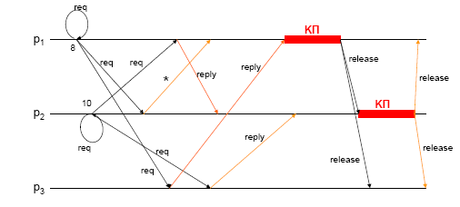
Ο αλγόριθμος του Lamport (LamportME)
Παράδειγμα Εκτέλεσης

Slide 16
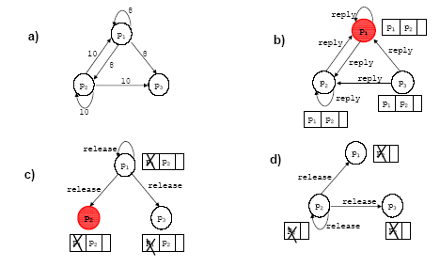
Ο αλγόριθμος του Lamport (LamportME)
Παράδειγμα Εκτέλεσης

Slide 17
Ορθότητα αλγορίθμου LamportME
Ασφάλεια: Έστω ότι κατά την εκτέλεση του αλγόριθμου υπάρχουν 2 διεργασίες η P1 και η P2 στην ΚΠ.
Έστω ότι η P1 έστειλε το μήνυμα για request με TS μικρότερο από ότι η P2.
Σύμφωνα με τον αλγόριθμο, η P1 έχει δει την αίτηση της P2 και την έχει κρατήσει στην ουρά της και όμοια η P2 έχει δει την αίτηση της P1 και την έχει κρατήσει στην ουρά της.
Ωστόσο, αφού το TS της P1 είναι μικρότερο από ότι της P2, η P2 για να μπει στην ΚΠ θα περιμένει οπωσδήποτε το μήνυμα που θα ενημερώνει για την απελευθέρωση του πόρου από την P1.
Αυτό σημαίνει ότι η P1 θα έχει βγει από την ΚΠ πριν μπει η P2. Άρα δεν θα είναι και οι δύο μαζί στην ΚΠ πράγμα άτοπο.

Slide 18
Ορθότητα αλγορίθμου LamportME
Διάταξη: εξασφαλίζεται χάρη στο λογικό ρολόι που κρατά η κάθε διεργασία και στο ότι κάθε μήνυμα request που αποστέλλεται φέρει την χρονοσφραγίδα της διεργασίας. Δεδομένου ότι τρέχει συγχρόνως και ο αλγόριθμος του Lamport για να ρυθμίζεται σωστά το λογικό ρολόι δεν είναι δυνατόν να χαθεί η διάταξη στις αιτήσεις για δέσμευση του πόρου.
Βιωσιμότητα: πετυχαίνεται διότι μια διεργασία δεν θα περιμένει άπειρο χρονικό διάστημα για να εισέλθει στην ΚΠ εφόσον δεν υπάρχουν σφάλματα επικοινωνίας. Έτσι, όποιες διεργασίες εισέλθουν στην ΚΠ θα βγούν μετά από πεπερασμένο χρόνο και θα στείλουν μήνυμα σε όλες τις άλλες ότι ο πόρος είναι ελεύθερος. Επομένως, κάθε διεργασία που έχει κάνει αίτηση θα εισέλθει κάποια στιγμή στην ΚΠ.

Slide 19
Πολυπλοκότητα αλγορίθμου LamportME
Απόδοση:
Για κάθε αίτηση μέχρι να εισέλθει και να εξέλθει τελικά η διεργασία στην ΚΠ γίνεται αποστολή 3(n-1) μηνυμάτων
  n-1 μηνύματα για την αίτηση προς όλες τις διεργασίες,
  n-1 για την επιβεβαίωση από τις διεργασίες ότι πήραν το μήνυμα αίτησης και την έβαλαν στην ουρά τους,
  n-1 για την ανακοίνωση της εξόδου μιας διεργασίας από την ΚΠ
Ανταλλαγή 2(n-1) μηνυμάτων πριν την είσοδο
Πρόβλημα:
Στον αλγόριθμο LamportME όλες οι διεργασίες είναι συντονιστές.
Επομένως, αν μία διεργασία πέσει, θα πάψει να λειτουργεί σωστά ο αλγόριθμος - για την αποδοχή των αιτήσεων θα πρέπει να ληφθούν μηνύματα από όλες τις διεργασίες.

Slide 20
Ο αλγόριθμος των Ricard και Agrawala
Συνδυάζει απάντηση (reply) και αποδέσµευση (release) σε ένα µήνυµα
Κάθε διεργασία διατηρεί ένα λογικό ρολόι Lamport και μια ουρά προτεραιότητας για τις εισερχόμενες αιτήσεις που περιλαμβάνουν χρονοσφραγίδες
Κάθε διεργασία που επιθυμεί να μπει στην ΚΠ στέλνει αίτηση (request) προς όλες τις άλλες διεργασίες
Μόλις μία διεργασία παραλάβει αίτηση (μήνυμα request) από μία άλλη
  Αν βρίσκεται στην ΚΠ εισάγει την αίτηση στην ουρά της
  Διαφορετικά:
    Αν δεν ενδιαφέρεται για την ΚΠ στέλνει <OK>
    Αν έχει εκδώσει και αυτή αίτηση με χρονοσφραγίδα TSj:
      – Αν TSi < TSj στέλνει <OK>
      – Αλλιώς εισάγει την αίτηση στην ουρά της
Η διεργασία θα μπει στην ΚΠ μόλις πάρει μήνυμα <OK> από όλες τις άλλες
Όταν η διεργασία εξέλθει από την ΚΠ
  Στέλνει <OK> στις διεργασίες στην ουρά της
  Διαγράφει όλες τις διεργασίες από την ουρά της
Με αυτόν τον τρόπο δεν χρειάζονται τα μηνύματα <release> καθώς τα κριτήρια για να γίνει η πρόσβαση θα ικανοποιηθούν μόνο όταν ο πόρος είναι ελεύθερος

Slide 21
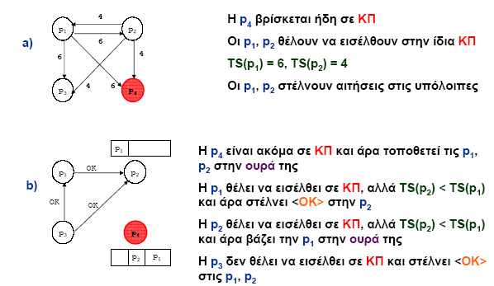
Ο αλγόριθμος των Ricard και Agrawala Παράδειγμα Εκτέλεσης

Slide 22
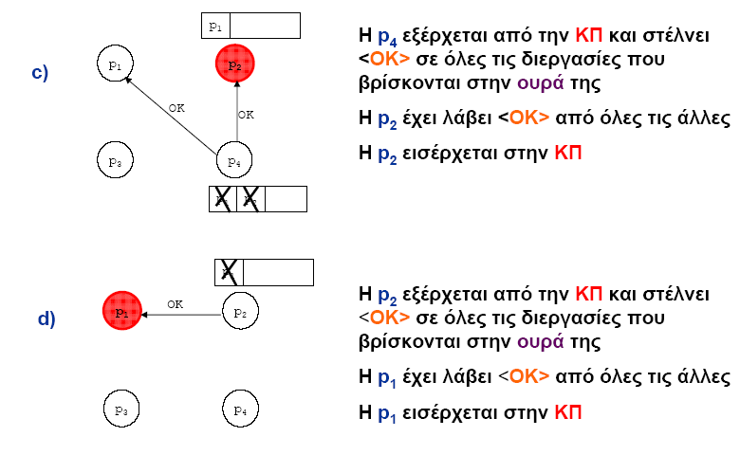
Ο αλγόριθμος των Ricard και Agrawala Παράδειγμα Εκτέλεσης

Slide 23
Πολυπλοκότητα του αλγορίθμου των Ricard και Agrawala
Ο αλγόριθμος αποτελεί βελτίωση του αλγορίθμου LamportME στον τομέα της πολυπλοκότητας επικοινωνίας.
Η πολυπλοκότητα για την εξυπηρέτηση μιας αίτησης είναι 2(n-1) καθώς 2 τύποι μηνυμάτων γίνονται ένας.
Ανταλλαγή 2(n-1) μηνυμάτων πριν την είσοδο
Ο αλγόριθμος ικανοποιεί και τις 3 συνθήκες ορθότητας.
Όπως και στον αλγόριθμο LamportME, έχουμε τόσα σημεία αποτυχίας όσα και οι διεργασίες.
Αλλά και εδώ, αν κάποιος αποτύχει είναι δυνατό να αποκατασταθεί η εκτέλεση του αλγορίθμου, πιο γρήγορα απ’ ότι ο κεντρικοποιημένος.

Slide 24
Αλγόριθμοι μεταβίβασης κουπονιού
Χρήση µοναδικού ειδικού µηνύματος (κουπόνι - token)
Μια διεργασία εισέρχεται στην κρίσιµη περιοχή της εάν και µόνο εάν κατέχει το κουπόνι
Λογική οργάνωση διεργασιών (δακτύλιος, δένδρο) ή και όχι

Slide 25
Ο αλγόριθμος του LeLann
Φάση αρχικοποίησης:
Δημιουργία εικονικού δακτυλίου (λογική διάταξη των διεργασιών)
Εκλογή αρχηγού με σκοπό η εκτέλεση του αλγορίθμου να αρχίσει από την διεργασία που θα εκλεγεί.
Η διεργασία αρχηγός δημιουργεί ένα ειδικό μήνυμα – «κουπόνι». Μια διεργασία Pi µπορεί να µπει στη ΚΠ μόνον όταν έχει το κουπόνι
Όταν μία διεργασία Pj λαµβάνει το κουπόνι
– αν θέλει μπορεί να το χρησιµοποιήσει για να εισέλθει στην ΚΠ µία µόνο φορά
– αλλιώς το προωθεί στον δεξιόστροφο γείτονά της
Όταν μια διεργασία Pj βγει από την ΚΠ
– απελευθερώνει το κουπόνι και το προωθεί στο δεξιόστροφο γείτονά της.
Συνεχίζεται η περιφορά του κουπονιού στον δακτύλιο και όποια διεργασία θέλει κρατά το κουπόνι όταν της έρθει και εισέρχεται στην ΚΠ

Slide 26
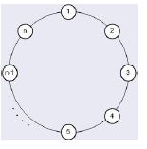
Ο αλγόριθμος του LeLann
Το κουπόνι θα συνεχίζει να περιφέρεται ακόμα και καμία να μην θέλει να εισέλθει στην ΚΠ
Απαιτήσεις Αμοιβαίου Αποκλεισμού:
– Ασφάλεια: ΝΑΙ
– Βιωσιμότητα: ΝΑΙ
– Διάταξη: ΌΧΙ
Απόδοση:
– 1 ως ∞ μηνύματα ανά είσοδο στην ΚΠ
– 0 ως N-1 μηνύματα καθυστέρηση μέχρι να μπει μία στην ΚΠ
Πολύ αποδοτικός όταν υπάρχει έντονη χρήση της ΚΠ και ανταγωνισμός
Όχι καλός (καταχρηστικός) σε αντίθετη περίπτωση
T

Slide 27
Ο αλγόριθμος του LeLann
Απαιτήσεις
Ασφάλεια - ναι
Βιωσιµότητα - ναι
∆ιάταξη - ΟΧΙ !
Απώλεια κουπονιού (οι διεργασίες διαπιστώσουν ότι το κουπόνι έχει αργήσει πολύ, συνεπώς έχει χαθεί)
Εκλογή αρχηγού
Αυτός στέλνει σε όλες τις διεργασίες µήνυµα <who has the token>
Εάν δεν πάρει απάντηση δηµιουργεί ένα νέο κουπόνι
Αποτυχία διεργασίας - Αποτυχία ολόκληρου του συστήµατος
Χρήση µηνύµατος «acknowledgement» - Στέλνεται από την "επόµενη" στην "προηγούµενη" διεργασία όταν η "επόµενη" λάβει το κουπόνι
Εάν η "προηγούµενη" δεν λάβει το "acknowledgement", τότε στέλνει το κουπόνι στην "µεθεπόµενη", κ.ο.κ.
Γνώση του λογικού δακτυλίου από όλες τις διεργασίες
Εναλλακτικά, μπορεί να γίνει αποκατάσταση του δακτυλίου και επανέναρξη του αλγορίθμου.

Slide 28
Ο αλγόριθμος του Chandy
Δεν έχουμε την άσκοπη περιφορά του κουπονιού όταν καμία διεργασία δεν το χρειάζεται
Δεν απαιτείται καμία ειδική τοπολογία.
Κάθε διεργασία πρέπει να ξέρει τα IDs των άλλων
Το κουπόνι μεταφέρεται από την διεργασία που το είχε τελευταία σε αυτήν που το ζήτησε.
∆εν υπάρχει λογική διάταξη των διεργασιών
Το κουπόνι είναι ένα διάνυσµα F = (f₁, f₂,…, f_{N})
f_{i} = πόσες φορές η Pi χρησιµοποίησε την ΚΠ
Κάθε διεργασία διατηρεί µια ουρά αιτήσεων

Slide 29
Ο αλγόριθμος του Chandy
H Pi θέλει να µπει στην ΚΠ
στέλνει <request Pi, m_{i}> στις Ν-1 διεργασίες (m_{i}: δηλώνει ότι η διεργασία Pi θέλει να µπει στην ΚΠ για m_{i}-οστή φορά)
περιµένει το κουπόνι
Η Pj λαµβάνει <request Pi, m_{i}>
Αν δεν κατέχει το κουπόνι εισάγει την αίτηση στην ουρά της
Αν κατέχει το κουπόνι
– Αν δεν είναι σε ΚΠ στέλνει το κουπόνι στην Pi
– Αν είναι σε ΚΠ εισάγει την αίτηση στην ουρά της
Η Pi λαµβάνει το κουπόνι
θέτει f_{i} = m_{i} µπαίνει στη ΚΠ

Slide 30
Ο αλγόριθμος του Chandy
Η Pi ολοκληρώνει την εκτέλεση της ΚΠ
αν η ουρά αιτήσεων είναι κενή
– κρατά το κουπόνι µέχρι να λάβει νέα αίτηση
αν η ουρά αιτήσεων δεν είναι κενή
– εξάγει το πρώτο <request Pj, m_{j}> από την ουρά
– while (m_{j} ≤ f_{j} ) and (queue is not empty) do
/* παλιές αιτήσεις που ήδη έχουν εξυπηρετηθεί
εξάγει το επόµενο <request Pj, m_{j} > από την ουρά
– Εάν m_{j} > f_{j} στέλνει το κουπόνι στην Pj
Πολυπλοκότητα: 0 έως n μηνύματα
(και για είσοδο, και για όλη τη διαδικασία)

Slide 31
Ο αλγόριθμος του Raymond (τοπολογία δένδρου)
Φάση αρχικοποίησης:
Όλες οι διεργασίες κατασκευάζουν ένα επικαλυπτικό δέντρο. Η ρίζα μπορεί να επιλεγεί τυχαία. Το δέντρο θα έχει κατευθυνόμενες ακμές με κατεύθυνση από τα παιδιά προς τους γονείς.
Η ρίζα αναλαμβάνει να δημιουργήσει ένα ειδικό μήνυμα – κουπόνι.
Όταν κάποια διεργασία θέλει να κάνει αίτηση για είσοδο στην ΚΠ πρέπει να το δηλώσει στην ρίζα. Αυτή με την σειρά της στέλνει στην διεργασία το κουπόνι. Το κουπόνι για να πάει στην διεργασία που το ζήτησε διατρέχει κάποιες ακμές των οποίων αλλάζει την κατεύθυνση. Με αυτό τον τρόπο μετά από την παράδοση του κουπονιού η διεργασία που έκανε την αίτηση θα είναι πλέον η ρίζα του δέντρου.
Κάθε διεργασία διατηρεί ένα δείκτη προς το μονοπάτι που οδηγεί στην ρίζα πρακτικά δηλαδή προς τον γονέα της την δεδομένη στιγμή που τρέχει ο αλγόριθμος, ενώ κρατάει και μία ουρά για το ποιες διεργασίες (συμπεριλαμβανομένου και του εαυτού της) έχουν κάνει αίτηση για να πάρουν το κουπόνι.

Slide 32
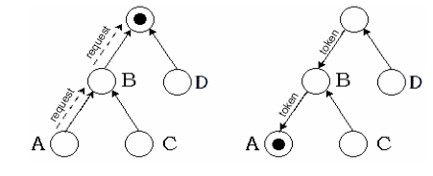
Ο αλγόριθμος του Raymond

Slide 33
Ο αλγόριθμος του Raymond
Η Pi θέλει να µπει στη ΚΠ:
Εισάγει την Pi στην ουρά της
Αν η ουρά της ήταν κενή
– στέλνει <request Pi> στo γονέα της
Αν η ουρά της δεν ήταν κενή
– περιµένει (έχει ήδη κάνει άλλη αίτηση)
Η Pj λαµβάνει <request Pi>:
αν δεν είναι η ρίζα
– Συµπεριφέρεται όπως παραπάνω
αν είναι η ρίζα
αν δεν βρίσκεται στην ΚΠ
– αντιστρέφει τη φορά της ακμής από την οποία πήρε το <request Pi>
– στέλνει το κουπόνι στην Pi μέσω της αντεστραµµένης ακμής
αν βρίσκεται στην ΚΠ
– εισάγει την Pi στην ουρά της

Slide 34
Ο αλγόριθμος του Raymond
Η Pj λαµβάνει το κουπόνι:
εξάγει την Pk που βρίσκεται στην κεφαλή της ουράς της
Αν η Pk είναι ο εαυτός της
– Εισέρχεται στην κρίσιµη περιοχή της
Αν η Pk δεν είναι ο εαυτός της
– αντιστρέφει τη φορά της ακμής προς την Pk – στέλνει το κουπόνι στην Pk
– Εάν η ουρά της δεν είναι ακόµη άδεια στέλνει
<request Pj> προς την Pk

Slide 35
Ο αλγόριθμος του Raymond
H Pj βγαίνει από την κρίσιµη περιοχή της
Aν η ουρά της δεν είναι άδεια
– εξάγει την Pk που βρίσκεται στην κεφαλή της
– αντιστρέφει τη φορά της προς την Pk
– Στέλνει το κουπόνι προς την Pk
– Aν η ουρά της δεν είναι ακόµη άδεια
στέλνει <request Pj> προς την Pk

Slide 36
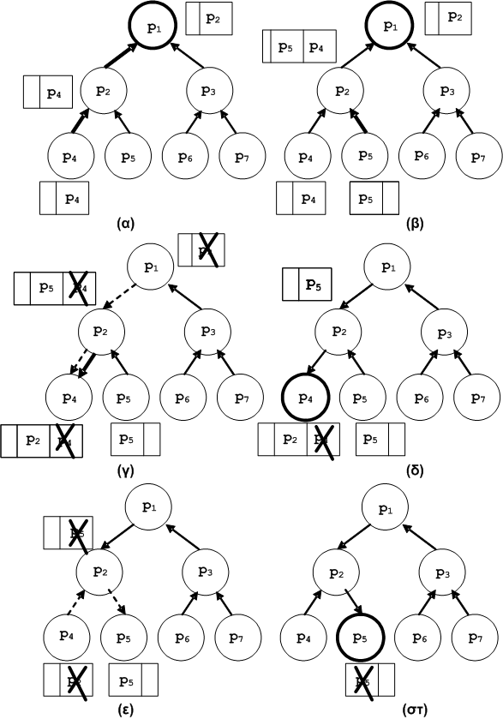
Ο αλγόριθμος του Raymond

Slide 37
Ο αλγόριθμος του Raymond
(α) Το κουπόνι βρίσκεται στην P1 (η οποία βρίσκεται στην ΚΠ) και η P4 επιθυμεί να εισέλθει στην ΚΠ. Η P4 εισάγει το μήνυμα στην ουρά της και στέλνει μήνυμα στην P2. H P2 το αποθηκεύει και το προωθεί στην P1. H P1 το εισάγει στην ουρά της.
(β) Η P5 επιθυμεί να εισέλθει στην ΚΠ. Η P5 εισάγει το μήνυμα στην ουρά της και στέλνει μήνυμα στην P2. H P2 το αποθηκεύει και δεν το προωθεί στην P1αφού η ουρά της δεν είναι κενή
(γ) Όταν η P1 βγει από την κρίσιμη περιοχή της, διαγράφει την αίτηση της P2 από την ουρά της και της στέλνει το κουπόνι. Η P2 εξάγει την αίτηση της P4 από την ουρά της, μεταβιβάζει το κουπόνι στην P4, και επειδή δεν έχει αδειάσει η ουρά της, στέλνει μήνυμα <request> στην P4. Η P4 λαμβάνει το κουπόνι και εισάγει την P2 στην ουρά της.
(δ) Επειδή η δική της αίτηση προηγείται, την εξάγει από την ουρά και εισέρχεται στην ΚΠ της.

Slide 39
Ο αλγόριθμος του Raymond
(ε) Όταν η P4 τελειώσει, εξάγει από την ουρά της την P2 και της μεταβιβάζει το κουπόνι. Η P2 έχει στην ουρά της την P5 και της μεταβιβάζει το κουπόνι.
(στ) Η P5 εισέρχεται στη ΚΠ. Μετά την έξοδό της από την ΚΠ δεν προωθεί το κουπόνι διότι η ουρά της είναι άδεια (μετά τη διαγραφή της δικής της αίτησης)
Απαιτήσεις αμοιβαίου αποκλεισμού:
– Ασφάλεια: το κουπόνι βρίσκεται μόνο στη ρίζα
– Βιωσιμότητα: ακυκλική δομή δένδρου
– ∆ιάταξη: επιβάλλεται από τη δομή του δένδρου
Πολυπλοκότητα: ανάλογη του logn (τόση είναι η μέση απόσταση δύο κόμβων σε ένα τυχαίο δένδρο)

